Slide 1
Муниципальное образовательное учреждение «Ермаковский детский сад №2 комбинированного вида»

Slide 2
Студия театрального искусства
«Живое слово»
Руководители:
Фралкова М.И. – учитель логопед;
Майнагашева И.В. – музыкальный руководитель.

Slide 3
Тема.
Развитие связной речи детей дошкольного возраста через театрализованною деятельность

Slide 4
Цель: используя различные приемы способствовать развитию связной речи у детей логопедической группы путем взаимосвязи речи, музыки и движения.

Slide 5
Задачи.
* Активизировать речь детей.
* Развивать память, внимание и мышление;
* Развивать у детей артистические умения и творческие способности;
* Содействовать выработке двигательных, слуховых, речевых и певческих навыков;
* Создать атмосферу совместного творчества;
* Побуждать каждого ребенка принимать активное участие в театрализации;
* Поддерживать положительное эмоциональное состояние детей, познавательный интерес;
* Развивать эстетический вкус.

Slide 6
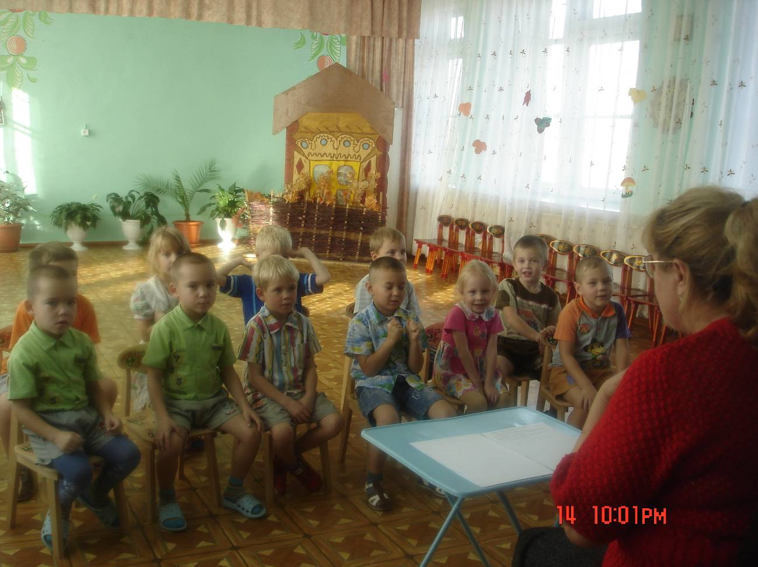
Работа над дыханием.
Фонопедические упражнения укрепляют гортань, прививают навыки речевого дыхания.

Slide 7
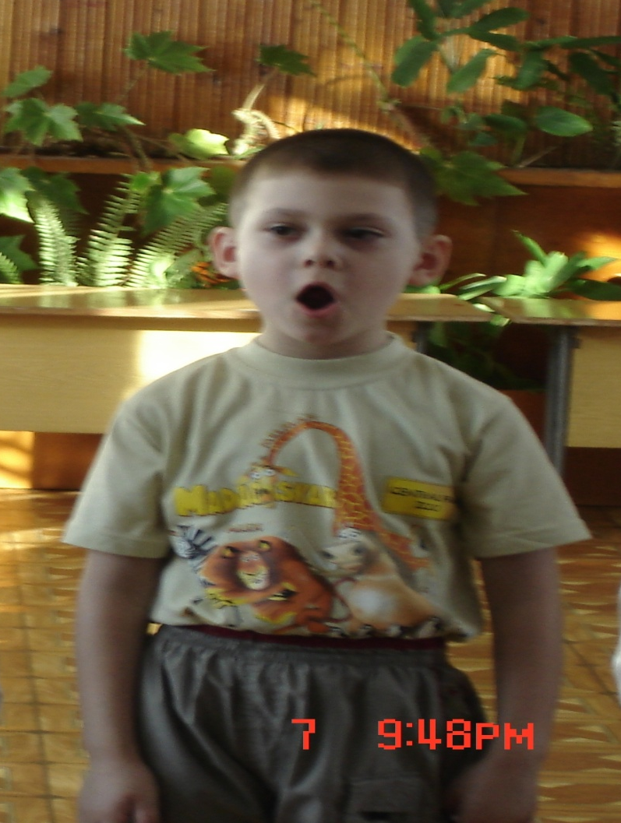
Развитие артикуляции.
Закрепляется правильное произношение всех звуков, отрабатывается дикция.

Slide 8
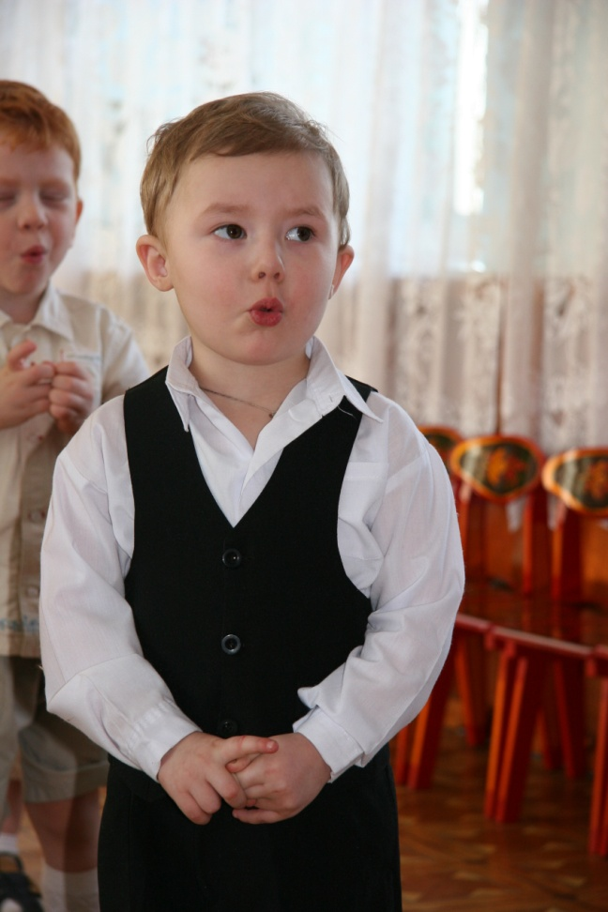
Логопедическая гимнастика
Готовит речевые органы к постановке звуков.

Slide 9
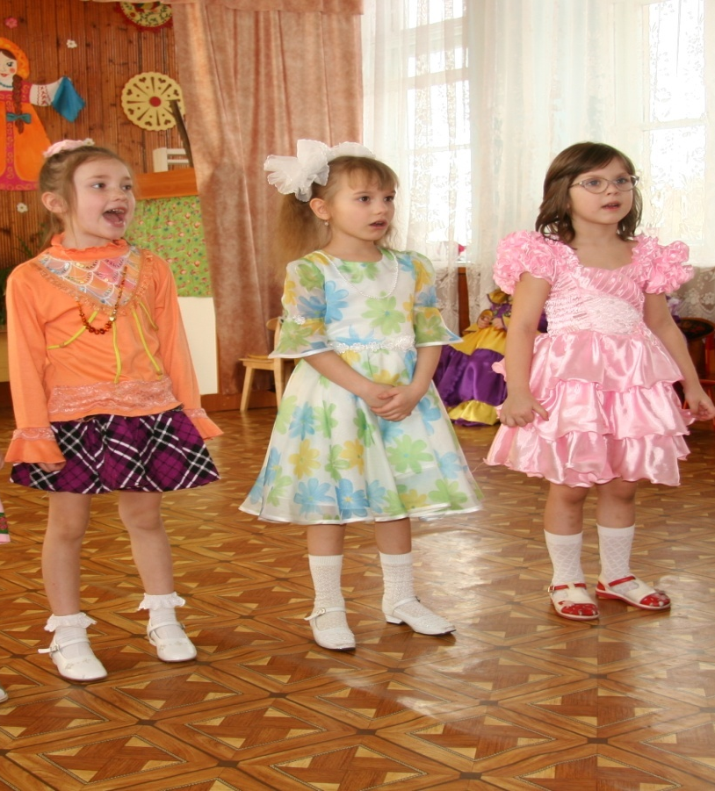
Пение чистоговорок
Автоматизация и
дифференциация
звуков.

Slide 10
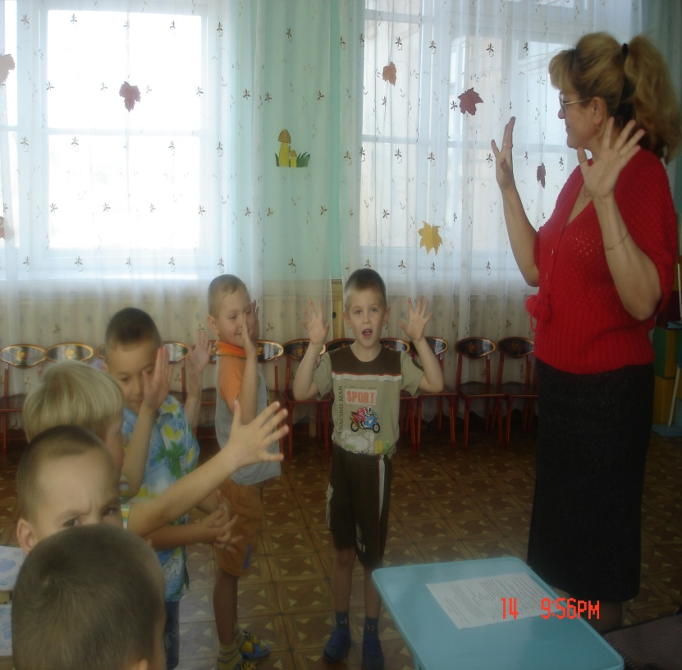
Развитие мелкой моторики.
Речь
формируется
под влиянием
импульсов
идущих от рук.

Slide 11
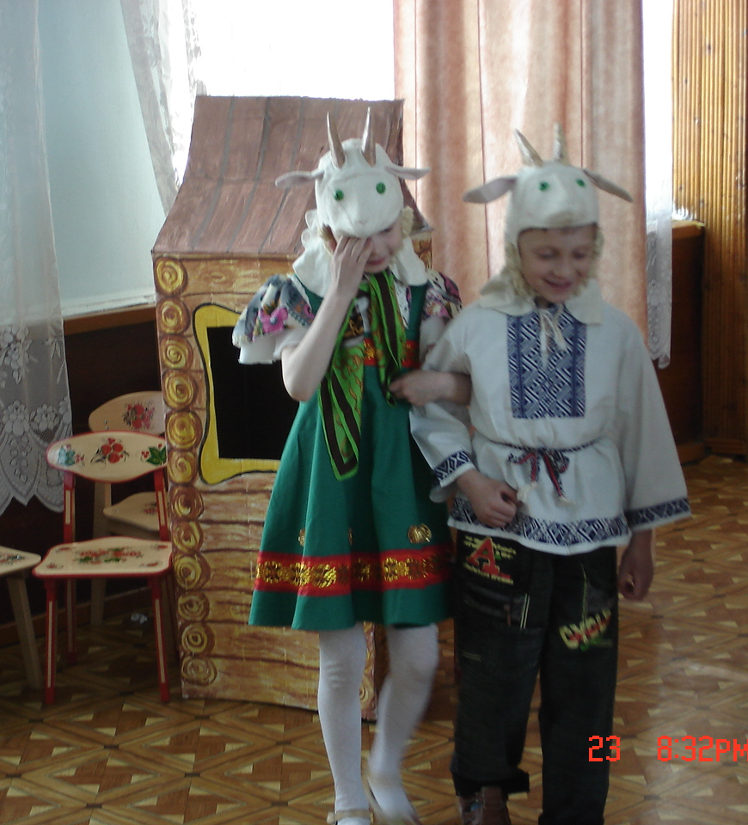
Развитие воображения.
Помогает самостоятельно искать выразительные средства для создания образа персонажа.

Slide 12
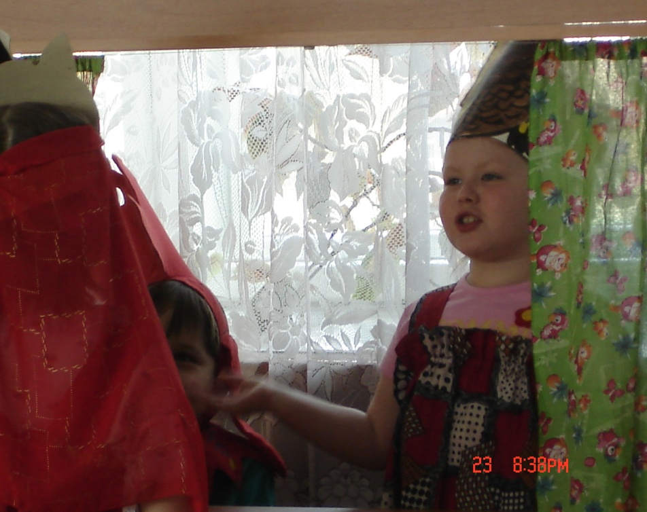
Развитие выразительной мимики.
Укрепление мимических мышц,
развитие воображения и ассоциативно-образного мышления.

Slide 13
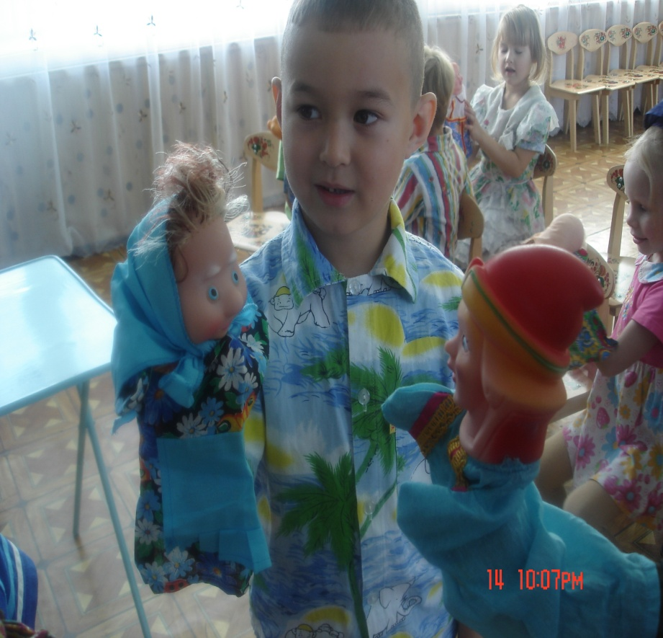
Развитие интонационной выразительности.
      Формируется диалогическая и монологическая речь, совершенствуется эмоциональный отклик на игровые ситуации.

Slide 14
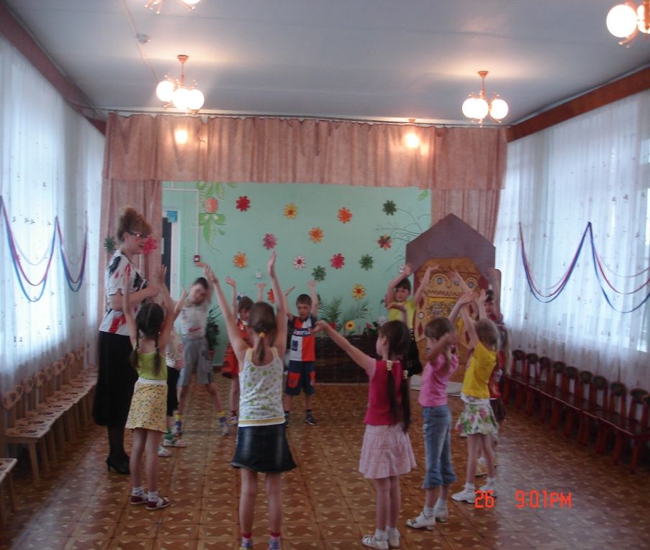
Логоритмические упражнения (движение и речь).
Развивает плавность и выразительность речи, речевой слух, координацию движений.

Slide 15
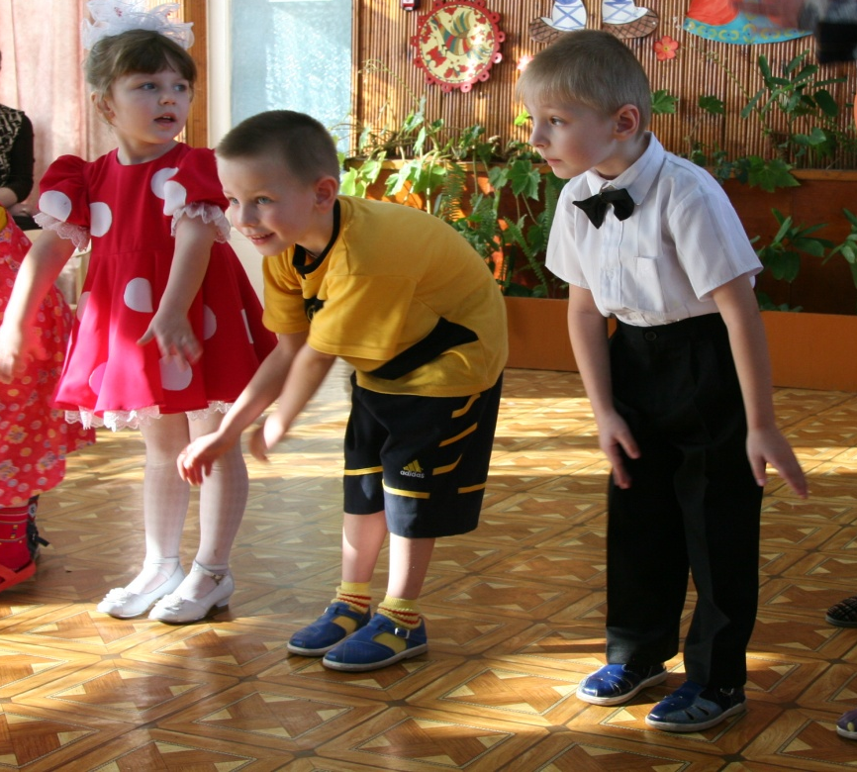
Этюды на осознание собственных мышечных и эмоциональных ощущений.
Совершенствуются умения легко, непринужденно владеть своим телом, вырабатывается ритмичность,
творческая самостоятельность.

Slide 16
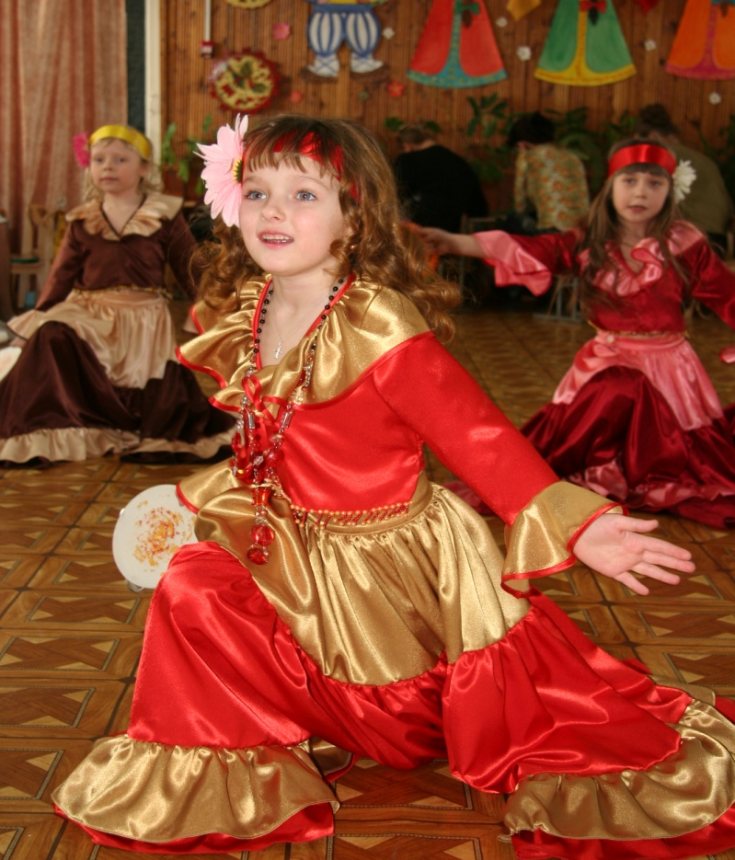
Развитие детской пластики и пластической выразительности при создании образа.
Совершенствуютсяумения детей легко, непринужденно владеть своим телом.

Slide 17
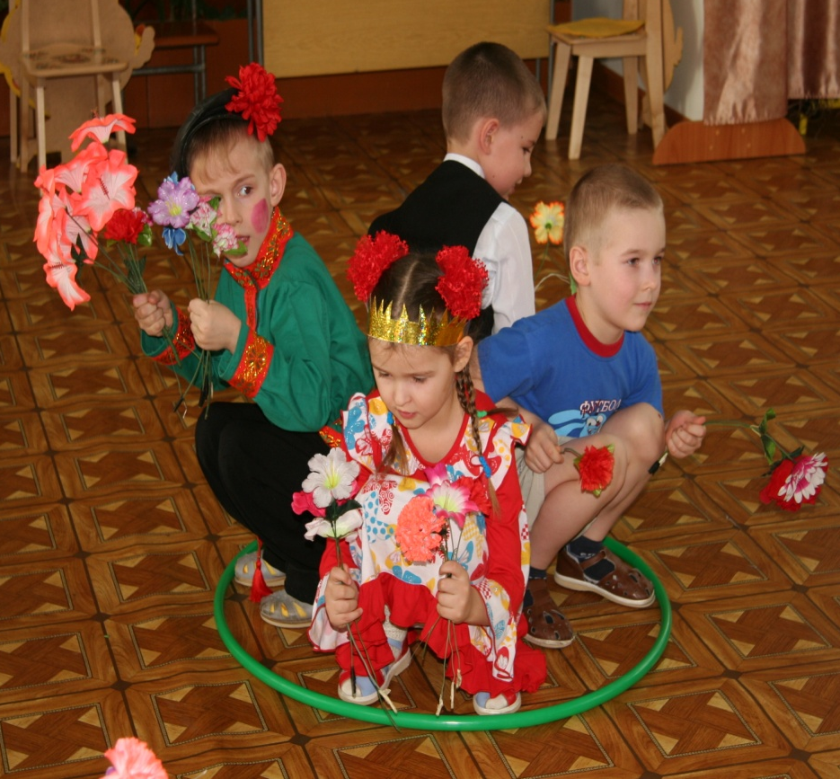
Сюжетные игры
( музыкальные игры, этюды).
Формируется согласованность, выразительность движений с характером, формой музыкального произведения.

Slide 18
Итог.
Используемые приемы способствуют эмоционально – эстетическому развитию детей и овладению, качественно новыми, формами коммуникаций, особенно речевыми.

Slide 19
Студия театрального искусства
«Живое слово»
Руководители:
Фралкова М.И. – учитель логопед;
Майнагашева И.В. – музыкальный руководитель.

Slide 20
Спасибо за внимание!

